Slide 1
大道至简
——朴素贝叶斯方法
GigaValue机器学习交流
主讲人：李柏杨
邮箱：lbylbyhappy@gmail.com

Slide 2
回顾
线性回归假设输出变量是若干输入变量的线性组合，并根据这一关系求解线性组合中的最优系数
多元线性回归问题也可以用最小二乘法求解，但极易出现过拟合现象
最小二乘法可用于解决单变量线性回归问题，当误差函数服从正态分布时，它与最大似然估计等价
岭回归和 LASSO 回归分别通过引入二范数惩罚项和一范数惩罚项抑制过拟合

Slide 3
分类问题
贝叶斯定理
CONCENTS
朴素贝叶斯分类
应用

Slide 4
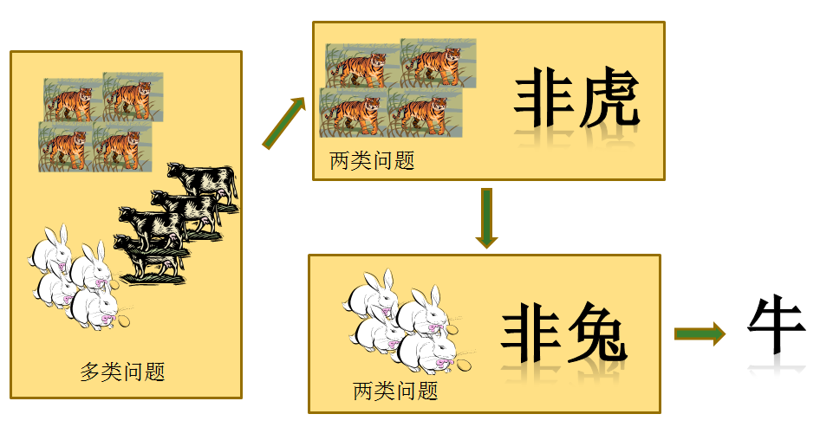
解决分类问题的依据是数据的属性
分类

Slide 5

典型分类问题
医生诊断病例
医生当初受到的教育方式（构造方法）
病人症状是否突出（待分类数据的特性）
医生的经验多少（训练样本数量）

Slide 6
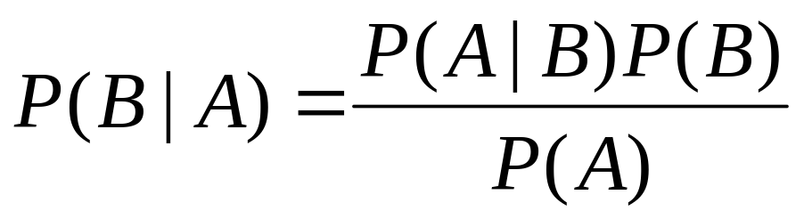
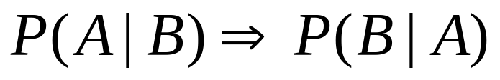
贝叶斯定理：贝叶斯分类的基础

Slide 7
贝叶斯分类
症状 | 职业 | 疾病
打喷嚏 | 护士 | 感冒
打喷嚏 | 农夫 | 过敏
头痛 | 工人 | 脑震荡
头痛 | 工人 | 感冒
打喷嚏 | 教师 | 感冒
头痛 | 教师 | 脑震荡
打喷嚏 | 工人 | 感冒？

Slide 8
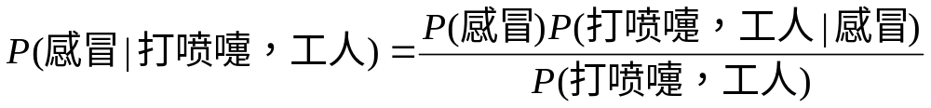
贝叶斯分类
打喷嚏 | 工人 | 感冒？

Slide 9
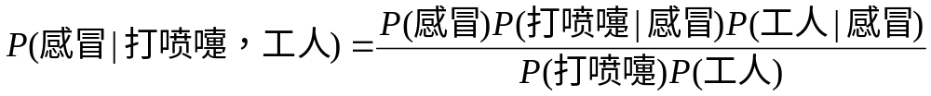
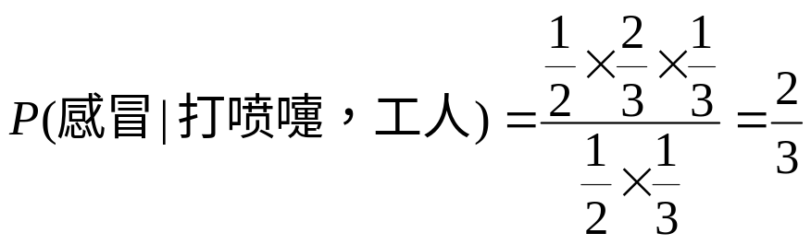
贝叶斯分类
假设“打喷嚏”和“工人”这两个特征独立

Slide 10
贝叶斯分类
在统计资料的基础上，依据某些特征，计算各个类别的概率，从而实现分类

Slide 11
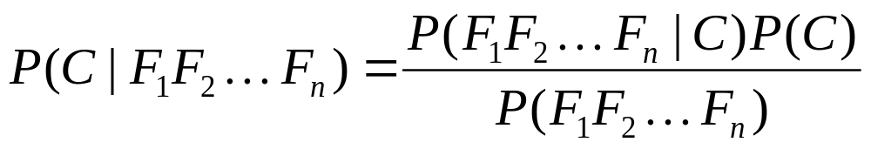
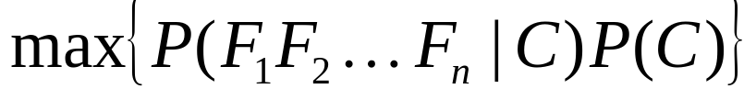
朴素贝叶斯分类
n项特征：F₁，F₂，...，F_{n}
m个类别：C1，C2，...，Cm
由于P(F₁F₂ ...F_{n}) 对于所有的类别都是相同的，可以省略，因此问题就变成了求

Slide 12
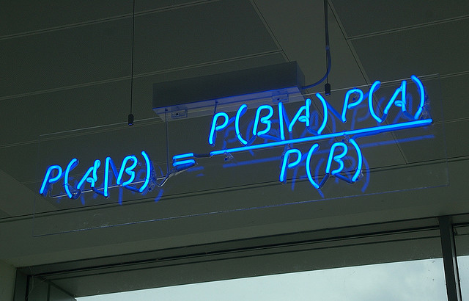
朴素贝叶斯分类
朴 素

Slide 13
朴素贝叶斯分类
假设所有特征都彼此独立

Slide 14
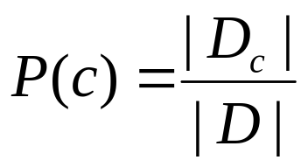
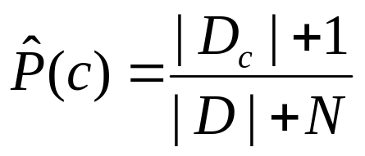
朴素贝叶斯分类
拉普拉斯修正

Slide 15
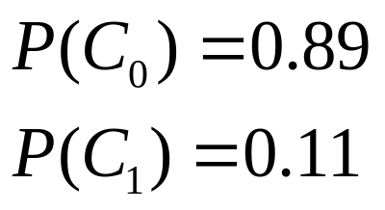
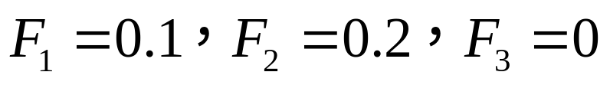
应用——账号分类
10000个账号，89%真实账号(C₀)，11%虚假账号(C₁)
一个账号有三个特征：①日志数量/注册天数(F₁)；②好友数量/注册天数(F₂)；③是否使用真实头像（真实头像为1，非真实头像为0）

Slide 16
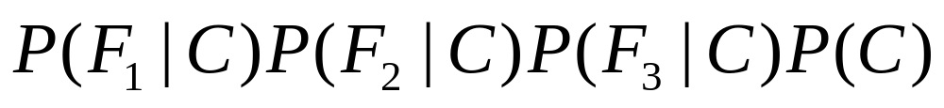
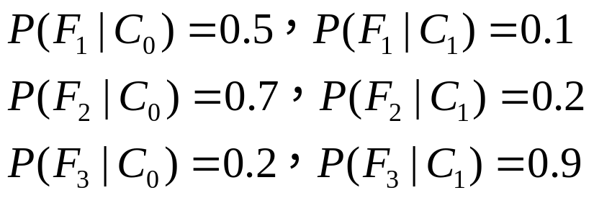
应用——账号分类
连续值
离散值

Slide 17
应用——账号分类
∴ 这个账号为真

Slide 18
应用——性别分类
性别 | 身高（英尺） | 体重（磅） | 脚掌（英寸）
男 | 6 | 180 | 12
男 | 5.92 | 190 | 11
男 | 5.58 | 170 | 12
男 | 5.92 | 165 | 10
女 | 5 | 100 | 6
女 | 5.5 | 150 | 8
女 | 5.42 | 130 | 7
女 | 5.75 | 150 | 9
？ | 6 | 130 | 8

Slide 19
应用——性别分类
P(身高|性别) x P(体重|性别) x P(脚掌|性别) x P(性别)
正态分布的密度函数

Slide 20
应用——性别分类
正态分布的密度函数
P(身高=6|男) x P(体重=130|男) x P(脚掌=8|男) x P(男)
= 6.1984 x e⁻⁹
P(身高=6|女) x P(体重=130|女) x P(脚掌=8|女) x P(女)
= 5.3778 x e⁻⁴
∴ 该人为女性

Slide 21
总结
朴素贝叶斯方法利用后验概率选择最佳分类，后验概率可以通过贝叶斯定理求解
朴素贝叶斯方法可以使期望风险最小化
朴素贝叶斯方法假定所有属性相互独立，基于这一假设将类条件概率转化为属性条件概率的乘积
影响朴素贝叶斯分类的是所有属性之间的依赖关系在不同类别上的分布

Slide 22
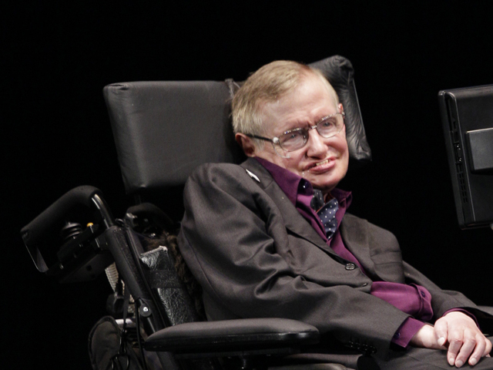
“However difficult life may seem, there is always something you can do, and succeed at, It matters that you don't just give up.”
——Stephen Hawking

Slide 23
THANK YOU

